Slide 1

TSP-PDL
Traveling Salesman Problem
Pickup & Delivery
LIFO loading

Slide 2
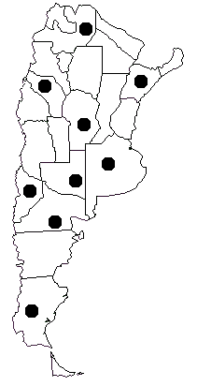
TSP-PDL
Se comienza a estudiar a fines de los 80'
Problema NP-Hard
Se proponen distintas técnicas heurísticas
VND VNS VNS-Tree

Slide 3
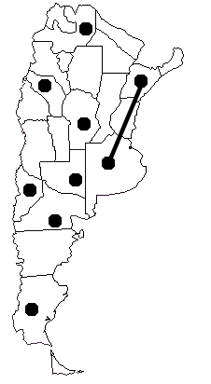
TSP-PDL
VNS-Tree
Estructura que modela soluciones factibles:
Arbol con características particulares
Mejor calidad de soluciones(recorridos + cortos)
Mas mas simple y directo para aplicar heurísticas
Incrementa las oportunidades de alcanzar mejores soluciones
Menor tiempo computacional

Slide 4
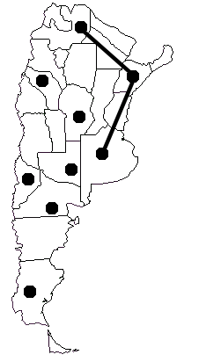
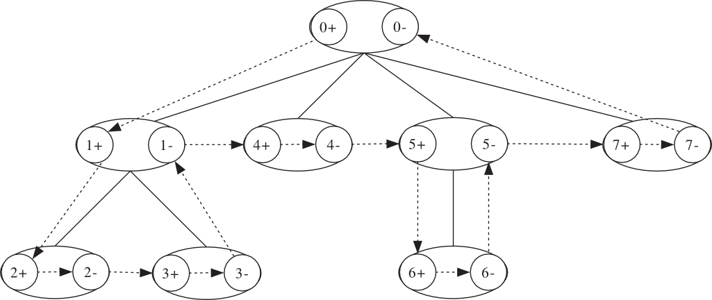
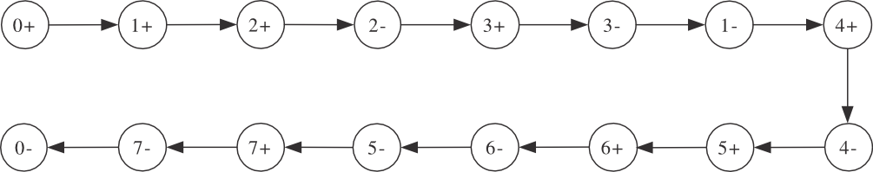
VNS Tree representation
Cada nodo representa un par Pickup & Delivery

Slide 5
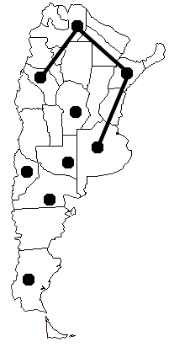
VNS Tree representation
Node swap
Node relocate
Subtree swap
Subtree relocate
ATSP
Crossover
Perturbation

Slide 6
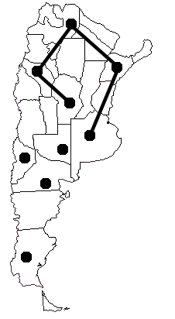
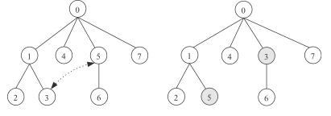
Node swap
Se intercambian la posición dos nodos

Slide 7
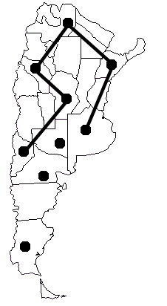
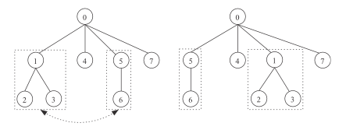
Subtree swap
Se intercambian dos subárboles

Slide 8
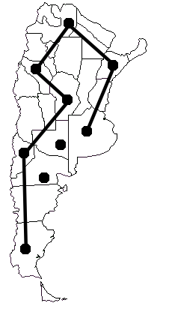
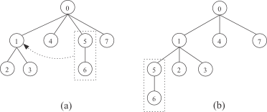
Subtree relocate
Se selecciona un subárbol y se reubica en la posición que resulte el recorrido mas corto

Slide 9
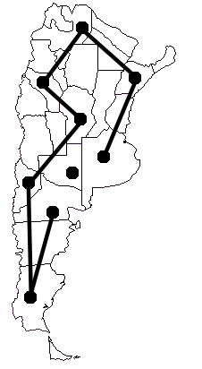
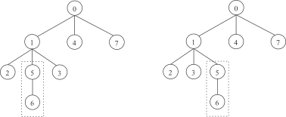
Subtree relocate
Se selecciona un subarbol y se reubica en la mejor posicion

Slide 10
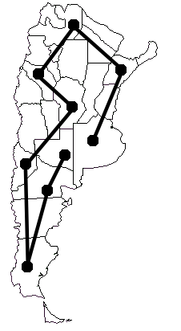
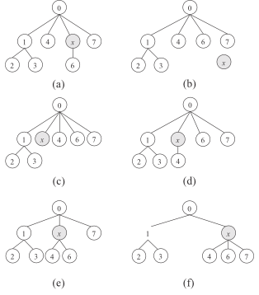
Node Relocate
Se reubica un nodo en la posición que resulte en el recorrido más corto

Slide 11
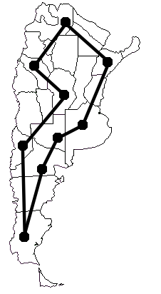
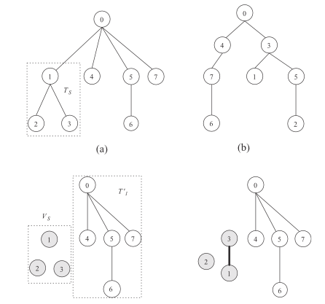
Crossover
Se selecciona un subárbol de un arbol primario y se reubica según los nodos padre de un arbol secundario

Slide 12
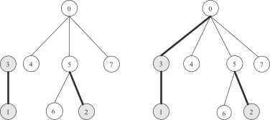
Crossover

Slide 13
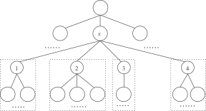
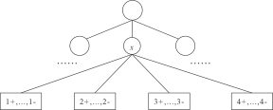
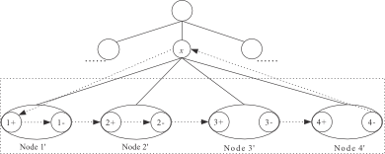
ATSP
Encontrar el mejor orden de hijos

Slide 14
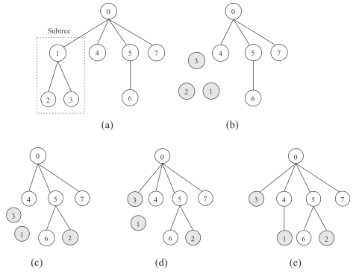
Perturbation
Se remueve un subarbol y se reinsertan en la mejor posición los nodos contenidos en el mismo

Slide 15
Calculo del costo
Se realiza cada vez que se comparan soluciones
El algoritmo trivial extrae el recorrido del arbol y calcula el costo del recorrido asociado
Estas operaciones tienen una penalización de tiempo grande
¿Es posible optimizar el método?

Slide 16
Calculo del costo
Se realiza cada vez que se comparan soluciones
El algoritmo trivial extrae el recorrido del arbol y calcula el costo del recorrido asociado
Estas operaciones tienen una penalización de tiempo grande
¿Es posible optimizar el método?

Slide 17
Calculo de costo: alternativa
La modificación de un nodo altera el costo de los subarboles que incluyen al nodo en cuestión.
Aunque el arbol completo incluye a todos los nodos, es posible implementar una mejora
Hay subarboles invariantes ante la inserción/eliminación de un nodo

Slide 18
Calculo de costo: alternativa
Podemos almacenar el costo de cada subarbol y no recalcular el arbol entero
Cuando modificamos un subarbol, los hermanos de ese subarbol permanecerán invariantes en costo.
El padre del subarbol dado variará su costo con igual magnitud que el subarbol en cuestión.

Slide 19
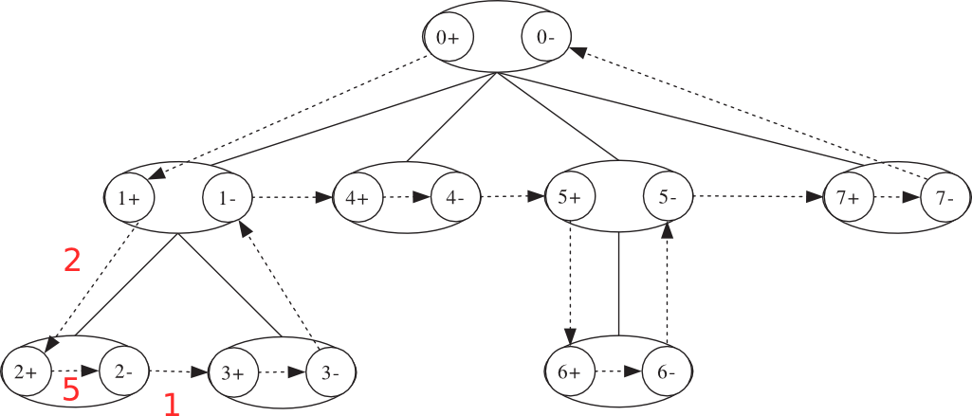
Calculo de costo: ejemplo
se eliminará el nodo 2
se calcula el costo(1+,3+) = 8

Slide 20
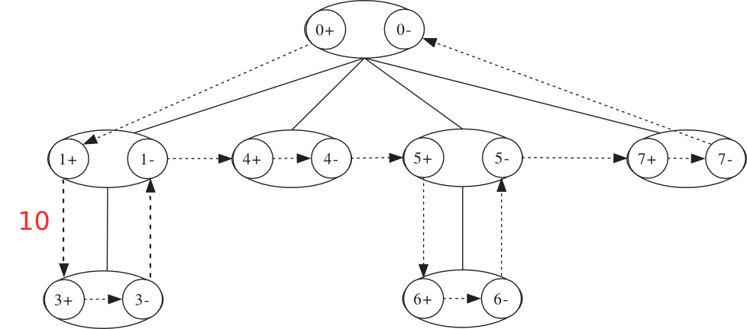
Calculo de costo: ejemplo
una vez eliminado el nodo, el costo (1+,3+)=10
La variación neta es 8-10 = -2

Slide 21
Calculo de costo: alternativa
La variación calculada es la variación de costo en el subarbol.
Esta se propaga hacia los subarboles mas abarcativos (que contiene al subarbol en cuestíon) hasta alcanzar el arbol completo.
Los subarboles hermanos de cada subarbol afectado se mantiene invariantes

Slide 22
Calculo de costo: alternativa
Solucion
Almacenar para cada subarbol su costo asociado y actulizarlo luego de cada operación de inserción o eliminación.
Psudocodigo:
  calcular variación
  Actualizar costo del padre del subarbol implicado
  Proceder actualizando costos de forma recursiva hasta el nodo raiz(0).

Slide 23
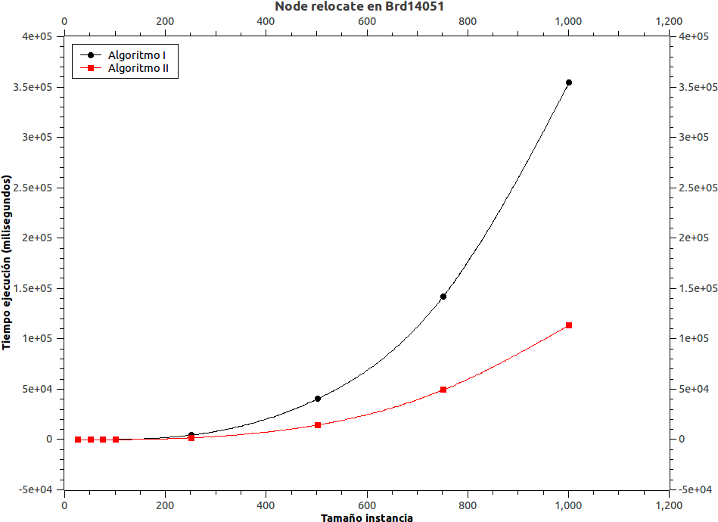
Calculo de costo: desempeño
Desempeño de la operación Node Relocate para ambos metodos de calculo en la familia de instancias Brb14051

Slide 24
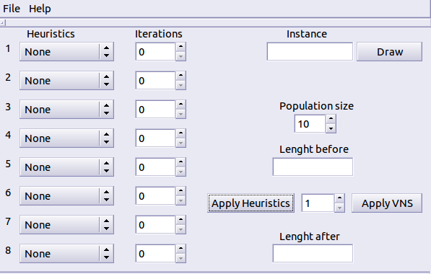
Aplicación VNS Prober
Permite aplicar la técnica VNS a instancias de la librería TSPLIB
Además provee funcionalidades para probar las heurísticas individualmente o combinándolas de manera arbitraria con las demás.

Slide 25




Herramientas
Igraph
GraphViz
Entorno de desarrollo para C++ Qt
TSPLIB
SVN Source forge

Slide 26
Conclusiones
Gran relevancia de la estructura con la que se modelan las soluciones
No descuidar complejidad computacional
Fácil decirlo pero no implementarlo
Nivel de abstracción de estructuras de datos
Importancia de testing o comprobaciones empíricas para heurísticas

Slide 27
Conclusiones
Se mejoró el metodo de calculo de costo.
Se implemento una intefaz que permite al usuario probar y combinar operaciones libremente.
No se pudo alcanzar la eficiencia en terminos absolutos (tiempo de computo) lograda por los desarrolladores de la tecnica.

Slide 28
Contacto
Para más información o aportar sugerencias u opiniones puede enviar e-mail a las siguientes direcciones:
espectruz@gmail.com
jmarsicano@alumnos.exa.unicen.edu.ar

